Slide 1

우리의 프로젝트 여정
프로젝트 제목: 전국 자동차 등록 현황 및 기업 FAQ 조회시스템
발표자: 노명구, 권성호, 최요섭, 이준배, 황차해
날짜: 2025.03.18

Slide 2
문제 정의 (Problem Statement)
기존 문제점
전국 자동차 등록 데이터를 한눈에 보기 어려움
특정 브랜드, 연료 종류, 법인 차량 등을 쉽게 분석하기 어려움
기업이 필요한 자동차 관련 통계를 직접 찾아야 하는 불편함
해결 목표
데이터 기반 시각화 제공 → 한눈에 쉽게 분석
자동화된 통계 제공 → 기업이 필요할 정보를 빠르게 조회
지역별, 브랜드별, 기간별 분석 기능 → 맞춤형 데이터 제공

Slide 3



프로젝트 목적
"전국 자동차 등록 데이터를 시각화하고, 기업이 필요한 자동차 관련 정보를 신속하게 조회할 수 있는 시스템을 구축하는 것"
사용자가 원하는 데이터를 쉽게 조회할 수 있도록 직관적인 UI 제공
2
기업 FAQ 시스템을 통해 자동차 관련 주요 정보 빠르게 제공
1
자동차 등록 현황을 시각화하여 지역별, 기간별 데이터 분석 제공
3

Slide 4
개발 과정 개요
계획 단계
1
📌아이디어 도출
✔ 자동차 등록 데이터 시각화 ✔ 브랜드별, 연료별, 차량 소유 유형별 분석 ✔ 데이터 필터링 (기간별, 지역별) ✔ 기업 FAQ 시스템 구현 ✔ 데이터 자동 업데이트 기능
2
설계 단계
📌 시스템 구조
백엔드: Python + Flask (데이터 처리, API)
📌 프로젝트 진행 과정
프론트엔드: HTML/CSS + JavaScript (지도 시각화, 데이터 조회 UI)
Gantt 차트 활용 (프로젝트 일정 관리)
데이터베이스: MySQL (자동차 등록 데이터, FAQ 데이터 저장)
데이터 수집 → 전처리 → 데이터베이스 설계 → 지도 시각화 → FAQ 시스템 구축
📌 데이터베이스 모델 (ERD)
📌 사용 기술 스택
자동차 등록 정보 테이블
프로그래밍 언어: Python (데이터 처리, 분석)
자동차 브랜드 및 연료 유형 테이블
데이터베이스: MySQL
기업 FAQ 테이블
지도 시각화: Folium, GeoPandas
📌 기능별 흐름도
웹 개발: Flask (API 제공)
데이터 가져오기 → 전처리 → 데이터베이스 저장 → 지도 시각화 → 사용자 조회
개발 단계
3
📌 주요 기능 설명
✔ 지도 시각화 (Folium, GeoPandas 활용) ✔ 데이터 필터링 (시군구별, 기간별 검색) ✔ 자동차 등록 정보 조회 API 개발 ✔ 기업 FAQ 검색 기능
📌 코드 스니펫 예시
지도 시각화 코드
4
테스트 단계
MySQL 데이터 조회 쿼리
📌 테스트 과정
API 개발 코드
✔ 데이터 검증 (정확도 체크) ✔ 속도 테스트 (쿼리 최적화) ✔ UI 테스트 (사용자 편의성 개선)
📌 어려웠던 점 & 해결 방법
🚧 행정구역별 위경도 매칭 → 좌표 변환 테이블 활용 🚧 대용량 데이터 처리 속도 → MySQL 인덱싱 최적화
📌 개선할 점 및 추가 기능
🚀 실시간 데이터 업데이트 기능 추가 🚀 AI 기반 자동차 관련 질문 자동 응답 기능 추가 🚀 다양한 필터 기능 (예: 가격대별 중고차 등록 현황)
결론
5
✔ 전국 자동차 등록 현황을 효과적으로 시각화 ✔ 기업이 원하는 자동차 정보를 빠르게 조회 ✔ 데이터 기반 분석으로 정책 및 마케팅 방향 제시 가능
💡 향후 개선 방향 📍 실시간 데이터 반영 📍 지도 인터랙션 기능 추가 📍 대시보드 UI 개선
🙋‍♂️ 질문 & 답변

Slide 5





핵심 기술 요소
클라우드 인프라
프론트엔드
백엔드
확장성과 안정성을 위해 AWS 솔루션을 활용했습니다.
React와 TypeScript로 직관적인 인터페이스를 구현했습니다.
Node.js와 MongoDB로 유연한 데이터 처리를 구현했습니다.
보안
고급 암호화와 인증 시스템을 적용했습니다.

Slide 6

주요 기능 및 특징
개인화된 정보 제공으로지도에 지역별 자동차 등록 현황 표시
(기간별, 지역별)
국산차 vs 외제차 신규 등록 비율 (브랜드별, 비율)
신규 등록 차량 중 연료별 비율 (가솔린, 디젤, 전기차)
중고차 등록 현황
차량 소유 유형 분석 (일반, 법인, 렌트, 리스)

Slide 7

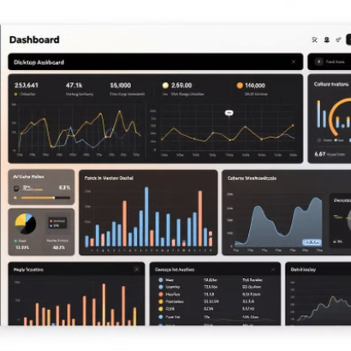


개발 결과물 시연
주요 기능은 직관적인 인터페이스로 구현되었습니다. 사용자는 몇 번의 클릭만으로 원하는 결과를 얻을 수 있습니다.
다양한 디바이스에서 일관된 경험을 제공합니다.

Slide 8
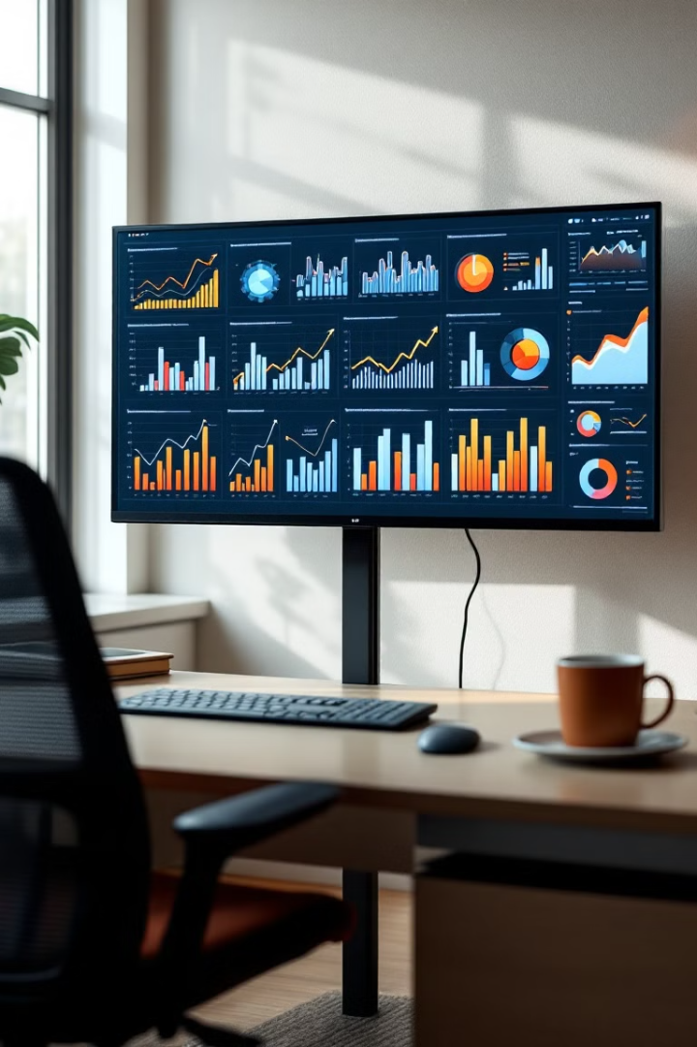
프로젝트 성과
98%
사용자 만족도
최초 목표를 초과한 높은 만족도를 달성했습니다.
30%
생산성 향상
기존 방식 대비 작업 효율성이 크게 개선되었습니다.
5K+
활성 사용자
출시 이후 꾸준히 증가하는 사용자 기반을 확보했습니다.
40%
비용 절감
자동화를 통해 운영 비용이 크게 감소했습니다.

